Slide 1

商品
信息
管理
系统
SpringBoot+Thymeleaf
+Mybatis
软件工程一班
梁铭标 201606120031
刘 杰 201606120029
周翊涵 201606120030

Slide 2

用户管理模块
订单管理模块
主要分为四个模块:
用户登录、注册、密码找回（通过邮箱方式）、用户信息修改、密码修改
订单查询查看、订单退款管理（查看和审批）、发货管理、物流公司管理、快递跟踪（调用快递100接口）
仪表盘管理模块
商品管理模块
展示当前月收入及其环比（环比=（当前月收入 - 上个月收入）/ 上个月收入）、当前月订单数及其环比、网站访问量、当前月退单数及其环比、以条形图的形式(使用jquery插件）展示最近30天每天的收入和订单数
商品增删改查、商品图片导入（存储在MongoDB）、导出商品报表、商品分类增删改查、库存查改，库存不足和积货提醒、商品回收和恢复。
将项目模块化并分工合作完成是很重要的一个部分。

Slide 3

要完成一份这样的系统，需要用到什么技术呢？
01
02
使用maven进行项目构建
使用Springboot+Mybatis搭建整个系统
主要用到的技术
03
04
使用Thymeleaf模板技术实现页面静态化
使用框架Bootstrap、JQuery开发前端界面
05
06
使用MySQL和MongoDB分别存储数据和图片
使用Redis缓存来提升数据库查询性能

Slide 4

优 化
1.通过使用AOP的方式计算并打印各种方法的耗时日志，有利于后续的代码优化
2.通过拦截器实现反SQL注入，防止用户输入SQL敏感字符串

Slide 5
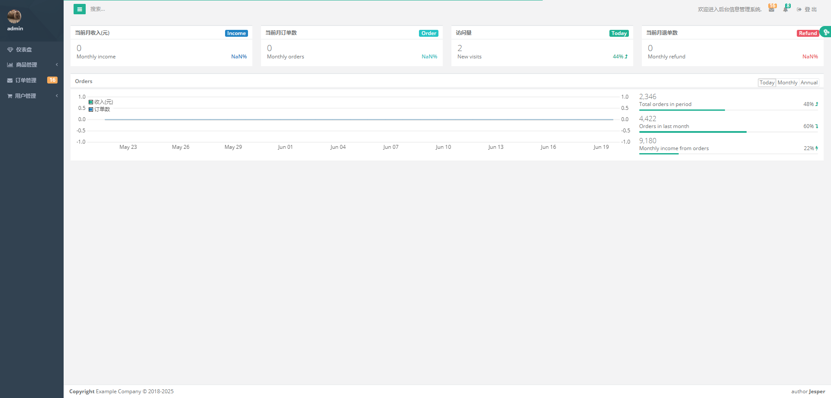
仪表盘管理页面

Slide 6
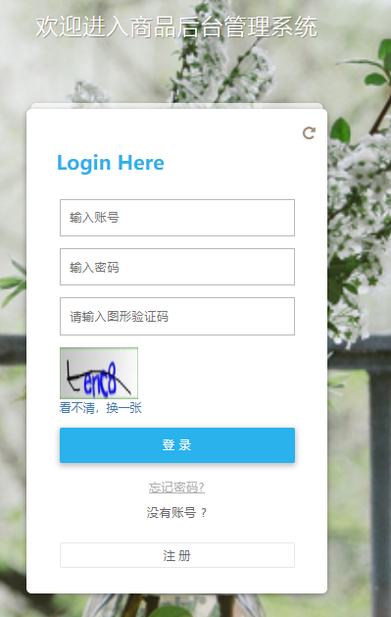
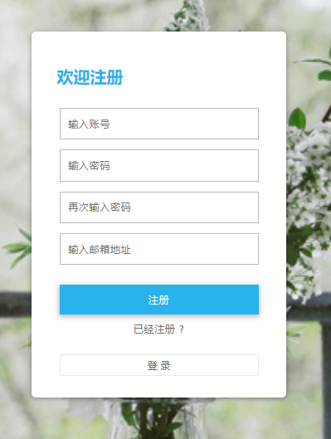
用户管理页面
用户登录
用户注册

Slide 7
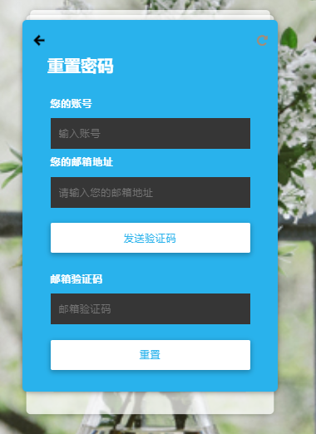
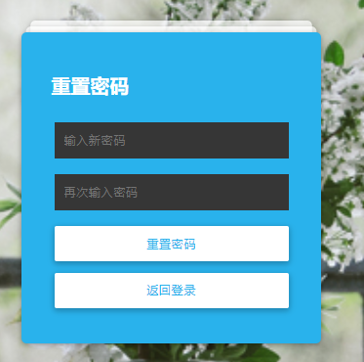
用户管理页面
密码重置
密码找回

Slide 8
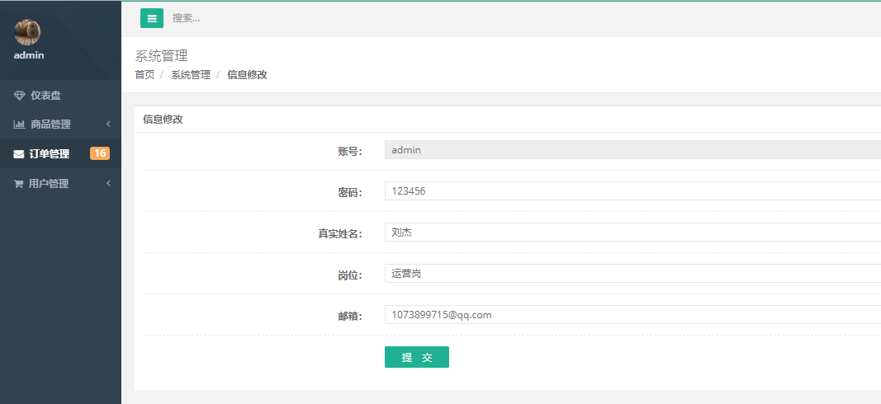
用户管理页面
用户信息修改

Slide 9
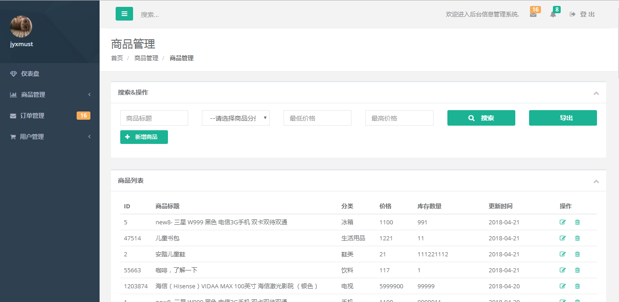
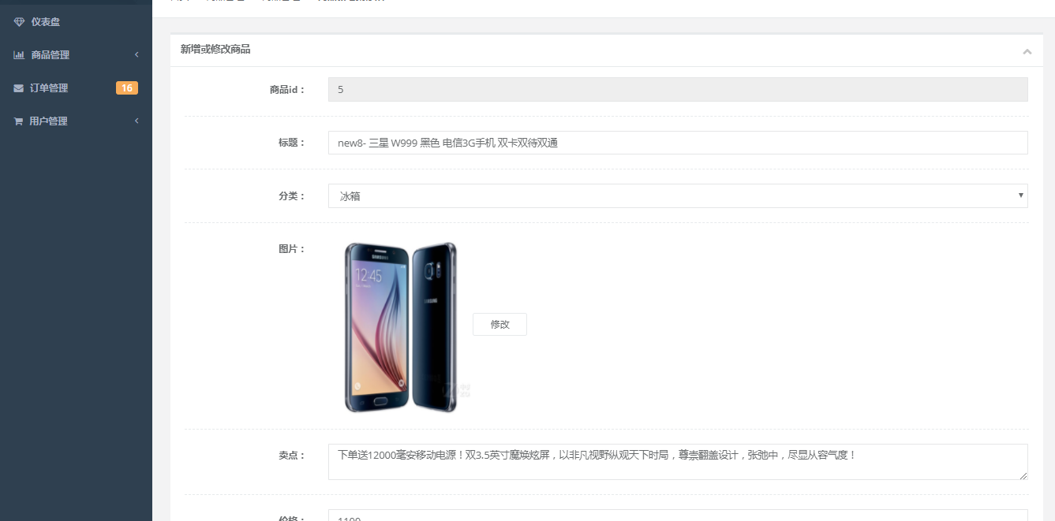
商品管理页面
商品管理
编辑与修改页面

Slide 10
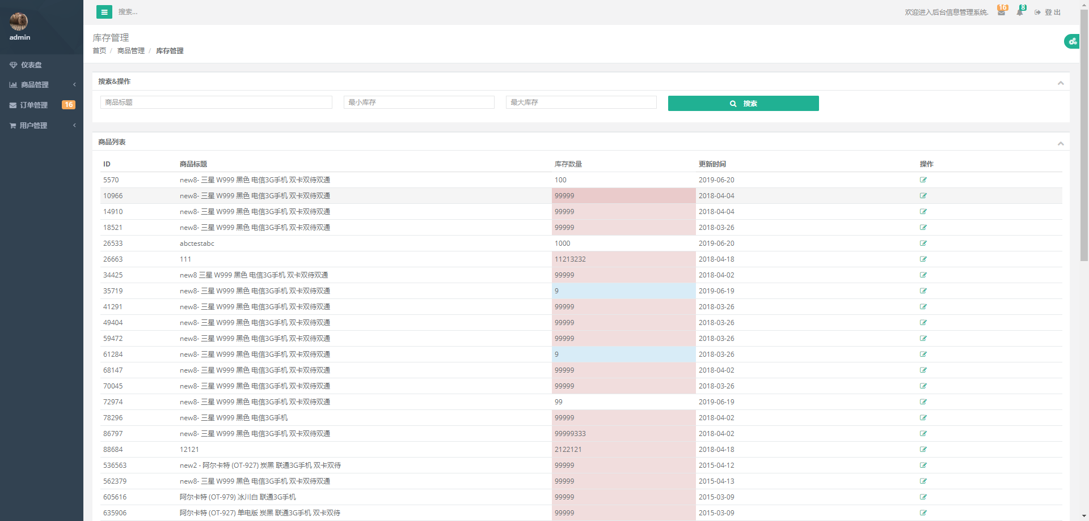
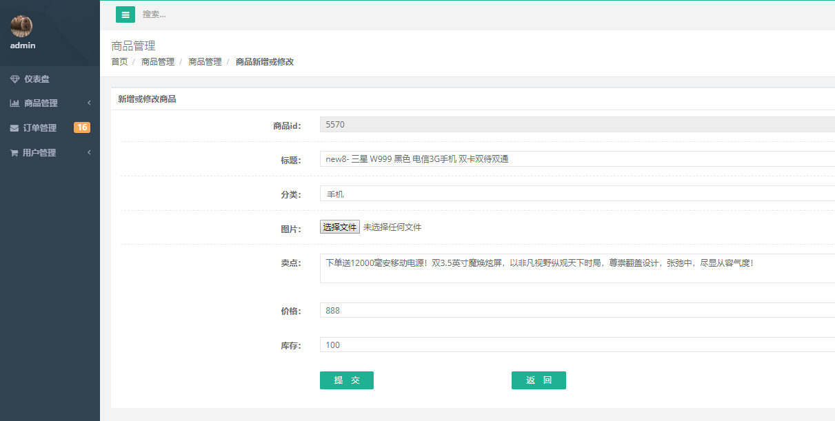
商品库存管理页面
商品管理
编辑与修改页面

Slide 11
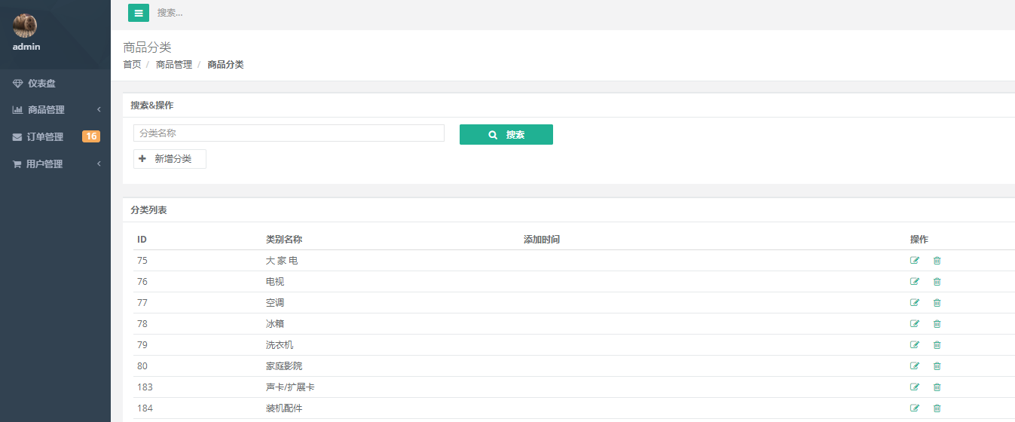
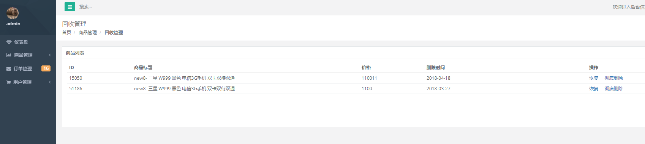
商品分类页面
商品管理
商品回收站页面

Slide 12
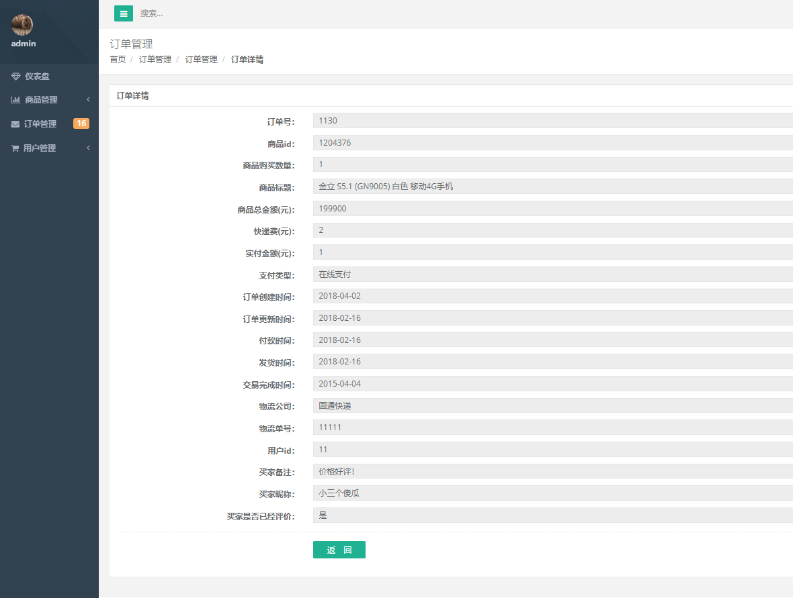
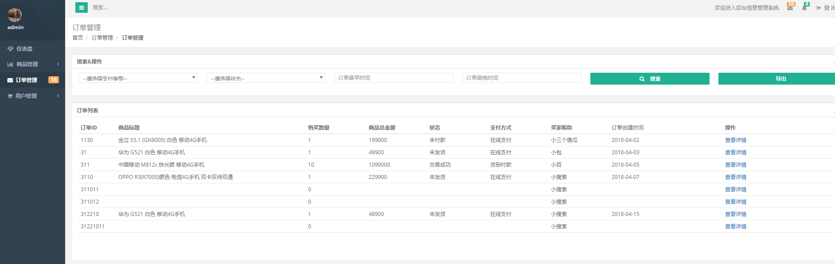
订单详细页面
订单管理
订单管理页面

Slide 13
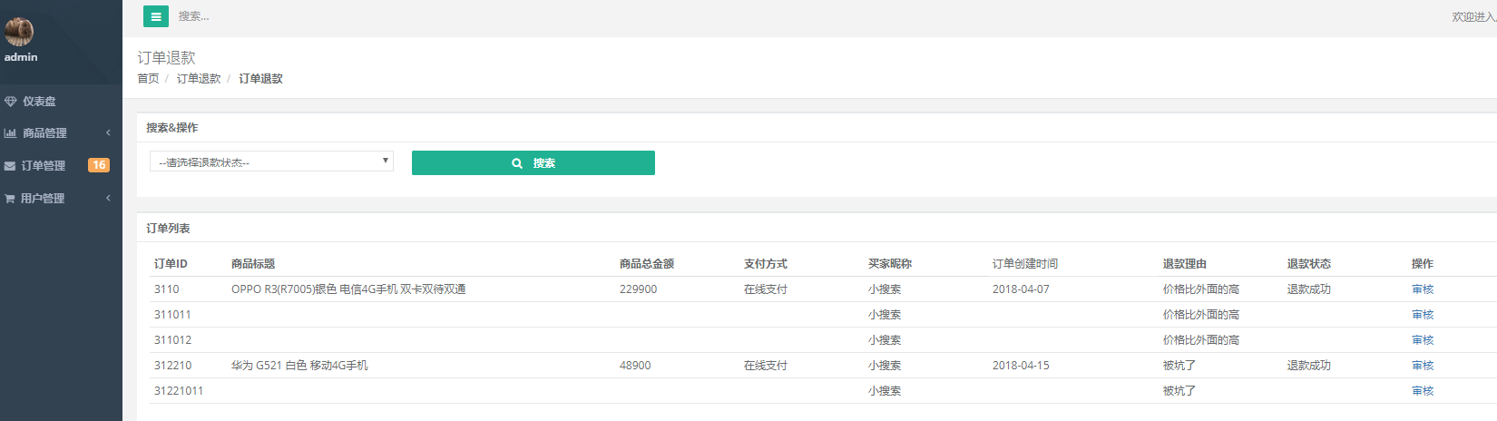
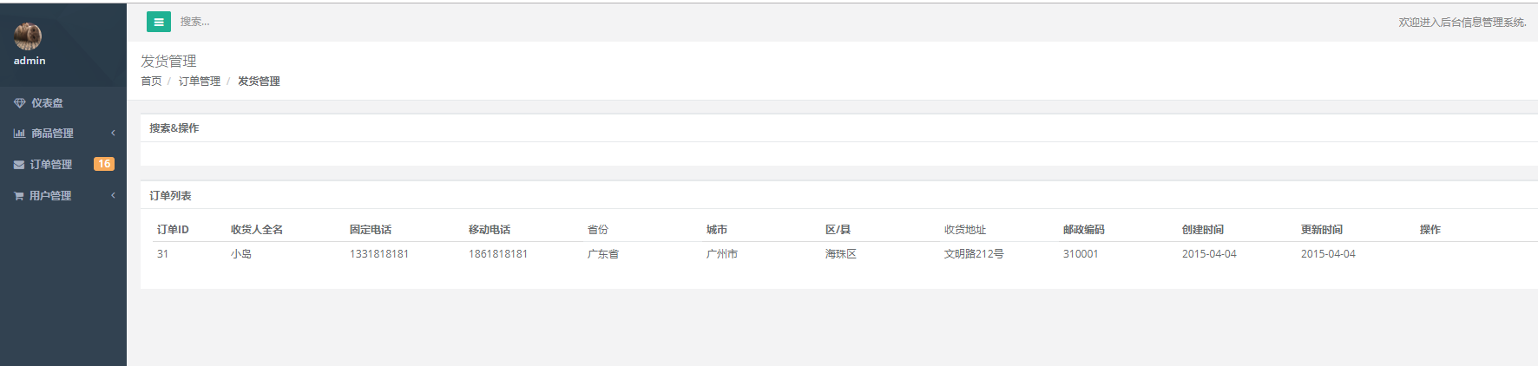
订单退款管理页面
订单管理
发货管理页面

Slide 14
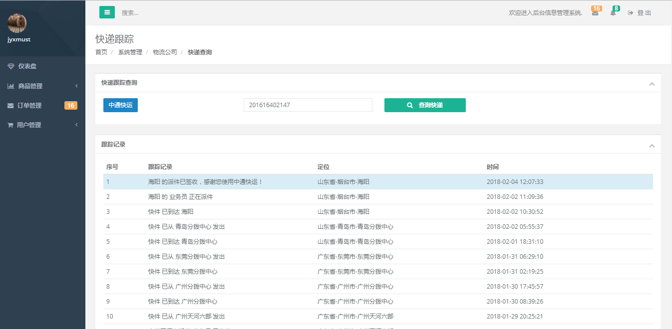
订单管理
快递跟踪页面

Slide 15
系统开发团队
01
02
03
梁铭标
刘杰
周翊涵
负责系统架构设计项目开发安排，前后端交互，后端开发，需求分析文档以及数据库设计
负责用户管理模块和仪表盘模块的前端页面开发，系统测试以及测试文档的编写
负责商品管理模块和订单管理模块的前端页面开发，系统测试以及测试文档的编写

Slide 16
接下来开始
项目演示
Subtitle Text Goes Here
产 品 策 略 2

Slide 17
谢谢观看
Thanks

